Slide 1
Система классификации отзывов с использованием машинного обучения
авиахакатонисты

Slide 2
Общие сведения
Проект включает три основных компонента:
go-srv — сервис на Go для сбора и хранения отзывов.
classifier — сервис на Python для классификации. отзывов .
admin — интерфейс для просмотра и редактирования отзывов, а также получения статистики.
tgbot- TelegramBot для удобства просмотра классифицированных отзывов.
РСУБД –база данных для хранения классифицированных данных.

Slide 3
Архитектура системы
Go-сервис
(go-srv):
Сбор отзывов с сайта banki.ru
Парсинг данные (заголовок, текст отзыва)
Передача данных в parser через gRPC
Сохранение в РСУБД(PostgreSQL).
Классификатор (classifier):
Принимает текст отзыва через gRPC.
Использует YandexGPT для классификации.
Админ-панель (admin):
UI для управления отзывами и статистикой.
Телеграм бот
tgbot:
Чтение данных из РСУБД(PostgreSQL).
РСУБД
(Postgre SQL):
Хранение классифицированных данных.

Slide 4
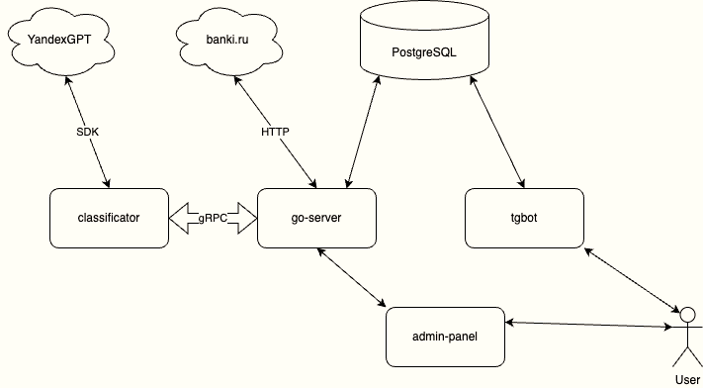







Архитектура системы

Slide 5
Go-сервис (go-srv)
Сбор отзывов с сайта banki.ru.
Парсинг данных (заголовок, текст отзыва).
Классификация с использованием сервиса classifier через gRPC.
Сохранение данных в PostgreSQL.
API для работы с отзывами и статистикой.

Slide 6
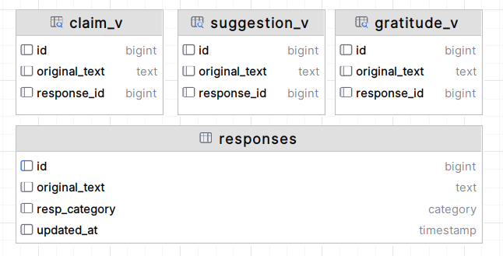
База данных

Slide 7
Классификатор (classifier)
Классификация с помощью ключевых слов
Осуществление обмена данных с YandexGPT

Slide 8
Телеграм бот (Tg-BOT)
Просмотр отзывов разделенных по категориям(отсортированных по датам)
Возможность перехода на исходную страницу с отзывом

Slide 9
Админ-панель (admin)
UI для управления отзывами:
Просмотр отзывов с отображением категорий.
Возможность редактирования категории отзыва.
Вывод статистики по классифицированным отзывам.

Slide 10
Использование yandexGPT
В проекте используется YandexGPT для генерации категорий отзывов.
Несмотря на ограничения в точности классификации, YandexGPT помогает в предварительной обработке и помогает "размыть" границы между категориями.

Slide 11
Этапы разработки
1. Разработка Go-сервиса — реализация сбора отзывов и работы с базой данных.
2. Разработать схему базы данных.
3. Создание Python-сервиса для классификации с использованием ключевых слов.
4. Разработка админ-панели для управления отзывами и статистикой.
6. Интеграция с YandexGPT для повышения качества классификации.
7.Разработать телеграмм бота для удобства чтения и просмотра классифицированных отзывов.

Slide 12
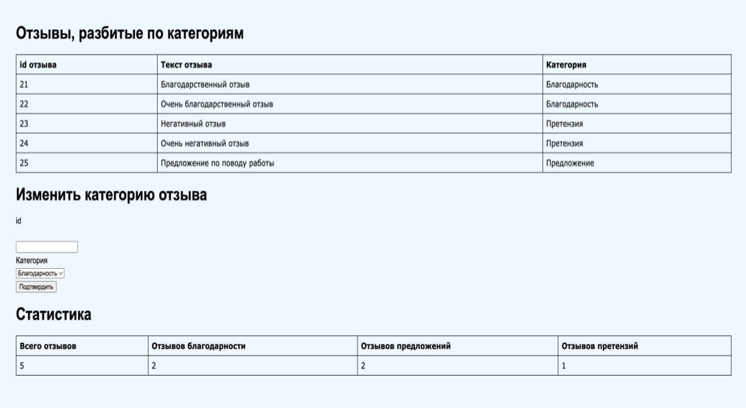
Админ панель

Slide 13
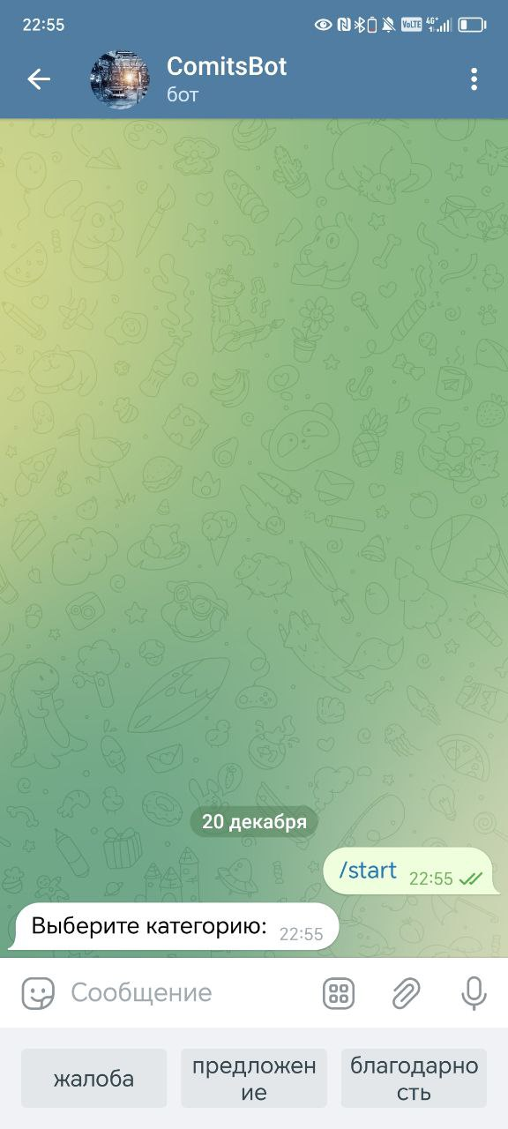
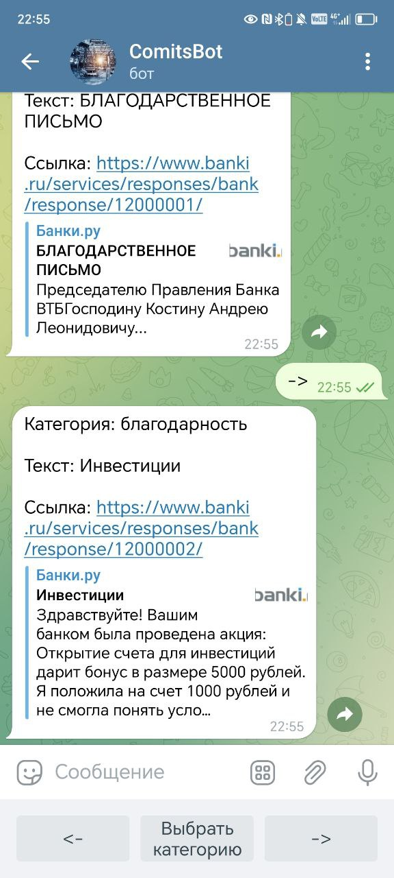
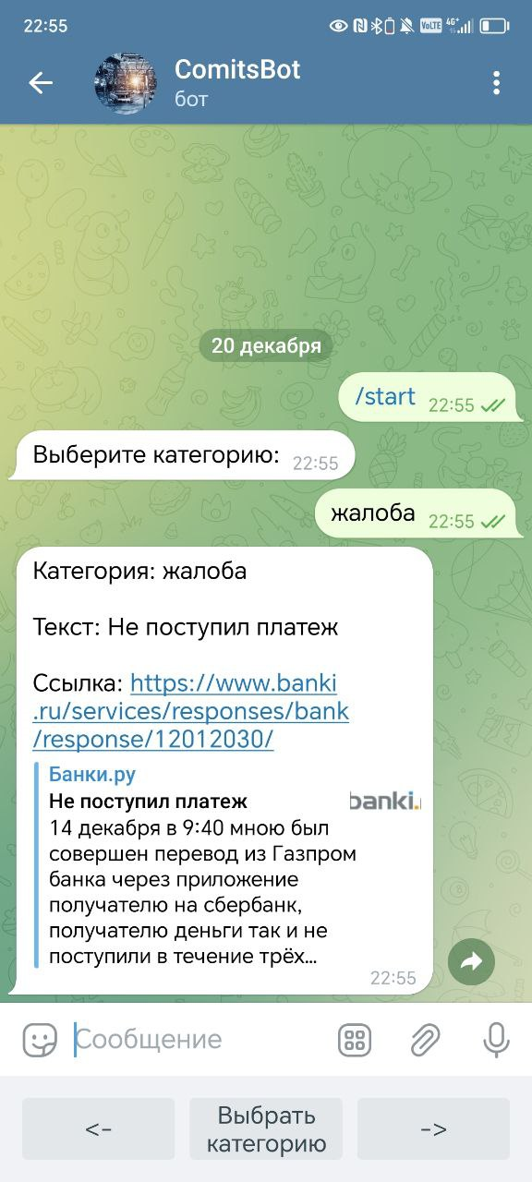
ТG BOT

Slide 14
Текущие результаты
Разработан классификатор сайта
Настроено взаимодействие с YandexGPT
Настроена админ-панель
Разработан TG-BOT
Создана схема РСУБД

Slide 15
Заключение
Система позволит эффективно собирать и классифицировать отзывы с сайта banki.ru.
Использование машинного обучения и ключевых слов обеспечит высокую точность классификации.
Внедрение в проект YandexGPT поможет улучшить обработку и классификацию отзывов.

